Slide 1


BIENVENIDAS A LA PRESENTACIÓN OFICIAL DEL DÍA MUNDIAL DEL PENSAMIENTO 2021
Por favor, remueve las diapositivas de las actividades que no vas a usar y revisa la sección de notas más abajo para las instrucciones adicionales y consejos.

Slide 2
CONTENIDO DE LAS DIAPOSITIVAS
INTRODUCCIÓN
Diapositivas informativas para líderes | 3 – 6
Fondo del Día Mundial del Pensamiento | 7 – 8
Objetivos | 9 - 11
Cómo obtener tu insignia | 12
MANTENTE FUERTE
Rompecabezas de la Paz | 14 - 17
Descodificadora | 18 – 20
Tu potencial único | 21 - 28
MANTENTE DE PIE
¿Quién causó el conflicto? | 30 - 33
Mujeres promotoras de la Paz | 34 - 39
MANTENTE UNIDA
Pensando en la Paz | 41 -45
La moneda de la memoria | 46 - 48
Pasa la Paz | 49 - 51
Cosas que puedo cambiar | 52 - 55
Olas de Paz
ACTIVIDAD DE CIERRE
Nuestra Promesa Global | 58 - 63

Slide 3
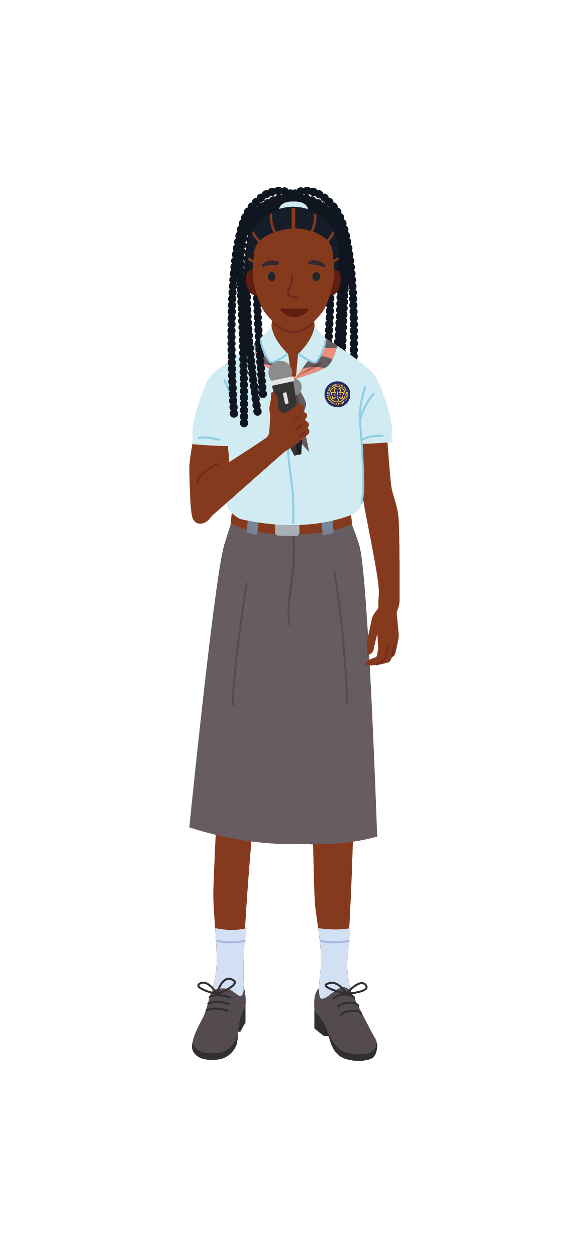


VAMOS A UNIRNOS POR LA PAZ
Gracias por descargar la presentación en línea de "Unámonos por la Paz".
Puedes usar esta presentación y el kit de actividades del Día Mundial del Pensamiento 2021 para unirte por la paz con más de 10 millones de Guías y así hacer un llamado para crear paz en nuestras vidas y en el mundo.
Las actividades de esta presentación han sido diseñadas para crear oportunidades de practicar liderazgo en concordancia con el nuevo Modelo de Liderazgo Guía y Guía Scout.
Escoge tres actividades que quieran completar en tu unidad y borra las diapositivas que no vayan a utilizar. Recuerda revisar las "diapositivas informativas" y notas en la siguiente sección después, de la información para líderes.
Notes:
(Opcional)
Esta página contiene información sólo para la líder del grupo

Slide 4
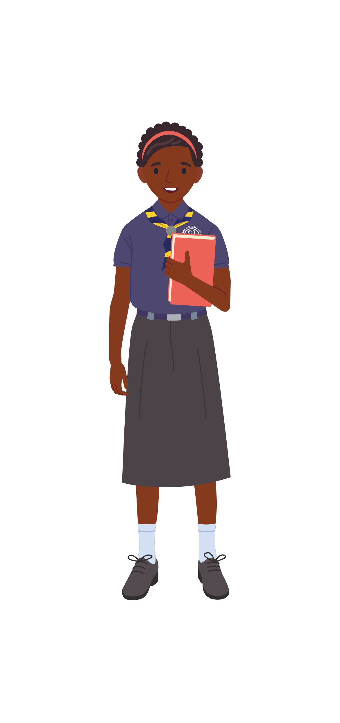
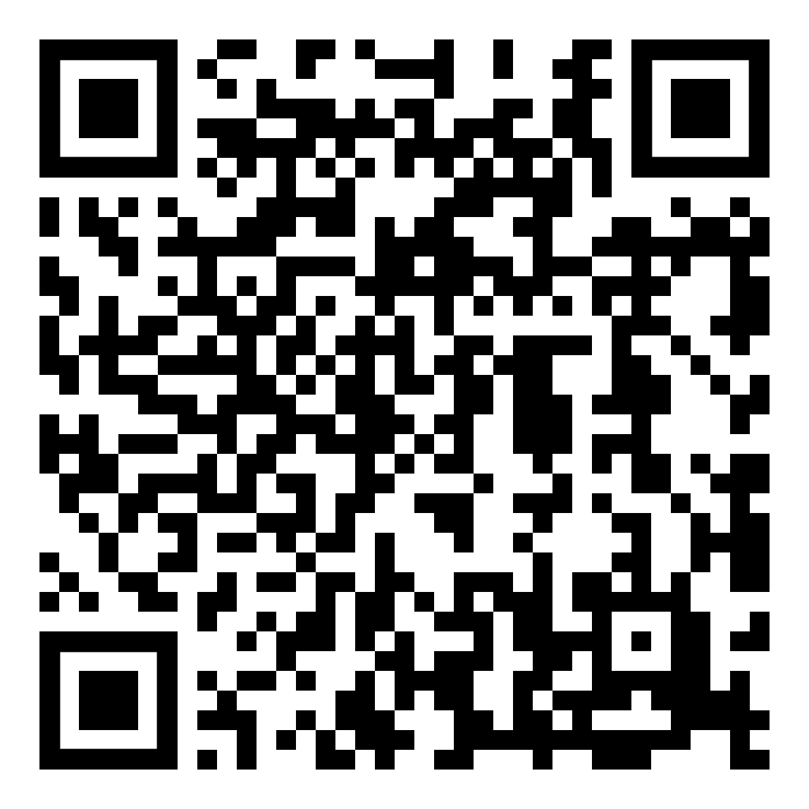
COMO UTILIZAR ESTA PRESENTACIÓN
Hemos compilado algunas actividades del kit de actividades completo en esta presentación. Las siguientes actividades han sido adaptadas para ser llevadas a cabo de manera virtual.
Recuerda modificar las actividades para que respondan a las necesidades de tu grupo.
Para más actividades por favor, revisa el kit de actividades completo.
Escanea este código QR para ver el kit de actividades completo.
https://www.wagggs.org/es/resources/world-thinking-day-2021-activity-pack/
Notes:
(Opcional)
Esta página contiene información sólo para la líder del grupo
Puedes escoger leer esta información al principio de la actividad para el grupo en vez de mostrar la diapositiva - dependerá del nivel de lectura de las niñas en tu grupo.

Slide 5
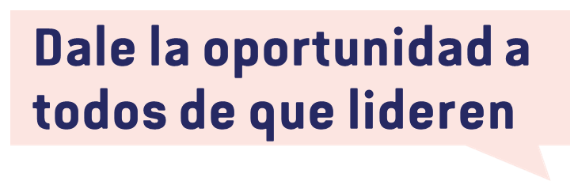

CONSEJOS
Involucra a todo el grupo en decidir qué actividades realizar y cómo completarlas.
Motiva a tu grupo para que se apoyen las unas a las otras en tomar el liderazgo en planificar y llevar a cabo una actividad cuando sea posible.
Usa las actividades para crear espacios de reflexión y conversación sobre la construcción de Paz
Notes:
(Opcional)
Esta página contiene información sólo para la líder del grupo
Puedes escoger leer esta información al principio de la actividad para el grupo en vez de mostrar la diapositiva - dependerá del nivel de lectura de las niñas en tu grupo.

Slide 6
CREANDO UN ESPACIO SEGURO
CONSEJOS
Verbalmente declara que ese espacio es seguro para todas las personas que deseen participar.
Como grupo propongan claras normas para promover el respeto y la apertura a todos y acuérdense como el grupo va a mantener esas normas.
Haz énfasis en la importancia de la confidencialidad.
Sé consciente de lo que está sucediendo en tu comunidad y el mundo que pueda tener algún impacto en los miembros de tu grupo.
Sé consciente de la manera en la que se llevan a cabo las actividades, asegúrate de que todas las voces tengan un espacio para ser escuchadas.
Prepárate para cambiar el programa. Si el grupo está teniendo conversaciones profundas e intensas, está bien cambiar los planes, así tienen más tiempo para trabajar a través de esa conversación.
Evita hacer generalizaciones cuando hables acerca de diferentes situaciones.
Planifica como apoyarás a los miembros del grupo para hablar o buscar ayuda si los mimos no se sientes seguros y comunica esto al resto del grupo
Notes:
Recuerda:
Al facilitar Unámonos por la Paz, es importante crear un espacio seguro donde las participantes sientan que pueden ser valientes, salir de sus zonas de confort, escuchar realmente las historias de los demás y confiar en que otras las escucharán. Puedes usar muchos métodos diferentes para esto. Algunas cosas que podrías considerar:

Slide 7


FONDO DEL DÍA MUNDIAL DEL PENSAMIENTO
Desde el 1932, millones de Guías de todo el mundo han celebrado el Día Mundial del Pensamiento a través de la recaudación de fondos.
Es una manera de apreciar las oportunidades que da el Guidismo, y luego dar a más niñas alrededor del mundo la oportunidad de ser Guías.
En 1932 Lady Olave Baden-Powell dijo:
“Hay millones de nosotras. No soy buena en aritmética y no haré ningún cálculo que quizás no se haga realidad. Pero un ‘penique’, o dos, o cuatro ‘ananas’ o suficientes ‘céntimos’ o ‘groschen’ o ‘Heller’ o ‘Filler’ o ‘mineral’ para hacer el mismo valor, no es una cantidad inmensa, especialmente cuando se ahorra o se gana y se entrega con una mano dispuesta.”

Slide 8


FONDO DEL DÍA MUNDIAL DEL PENSAMIENTO
Recauda
Contribuye al fondo y completa la actividad del Fondo del Día Mundial del Pensamiento de este año, "la moneda de la memoria".
Envía
He recaudado, ¿Cuál es el siguiente paso? Tienes dos opciones para enviar tus donaciones a la AMGS:
Atraves de tu Asociación Nacional - ponte en contacto con ellos primero. Muchas Asociaciones Nacionales recolectan donaciones para enviarlas a la AMGS.
Directamente a las AMGS – puedes donar en línea o mediante cheque, tarjeta de crédito o transferencia bancaria o recaudación de fondos en línea: bit.ly/WTDFund
Este último año ha sido particularmente desafiante para los grupos Guías de todo el mundo.
El Fondo del Día Mundial del Pensamiento ayudó a mantener el Guidismo en línea cuando muchas de nosotras no podíamos reunirnos en persona.
Una vez que recibamos tus donaciones, recibirás una tarjeta especial de agradecimiento y un certificado del Día Mundial del Pensamiento como forma de mostrar nuestro agradecimiento por todo tu arduo trabajo.

Slide 9




VAMOS A UNIRNOS POR LA PAZ
Estas actividades en línea nos ayudarán a:
MANTENTE FUERTE
Entender como todas podemos construir paz.
PONTE DE PIE
Pensar sobre las cosas que hacemos que pueden ser muy pacíficas y las que no tanto.
MANTENTE UNIDA
Tomar medidas para la creación de una sociedad más acogedora y pacífica.
Notes:
(Opcional)
Esta página contiene información sólo para la líder del grupo
Puedes escoger leer esta información al principio de la actividad para el grupo en vez de mostrar la diapositiva - dependerá del nivel de lectura de las niñas en tu grupo.

Slide 10

VAMOS A UNIRNOS POR LA PAZ
Estas actividades en línea nos ayudarán a:
MANTENTE FUERTE
Comprender lo que significa la construcción de Paz.
Explorar las acciones que pueden conducir a los conflictos y aquellos que conducen a la Paz.
PONTE DE PIE
Practicar ver las situaciones desde el punto de vista de alguien más.
Entender como nuestro comportamiento y actitudes pueden crear o interrumpir la Paz.
MANTENTE UNIDA
Tomar decisiones basadas en sus valores.
Tomar medidas para la creación de una sociedad más acogedora y pacífica.
Notes:
(Opcional)
Esta página contiene información sólo para la líder del grupo
Puedes escoger leer esta información al principio de la actividad para el grupo en vez de mostrar la diapositiva - dependerá del nivel de lectura de las niñas en tu grupo.

Slide 11

VAMOS A UNIRNOS POR LA PAZ
Estas actividades en línea nos ayudarán a:
MANTENTE FUERTE
Comprender lo que significa la construcción de Paz.
Explorar las acciones que pueden conducir a conflictos y aquellos que conducen a la Paz.
Empoderarse para ser promotoras de Paz.
MANTENTE DE PIE
Explorar situaciones de conflicto desde diferentes perspectivas.
Adaptar nuestro comportamiento para resolver conflictos y construir la Paz.
Entender el vínculo entre discriminación, exclusión y Paz.
MANTENTE UNIDA
Tomar decisiones basadas en sus valores.
Considera el efecto dominó en tus acciones y cómo pueden afectar a diferentes grupos.
Tomar medidas para la creación de una sociedad más acogedora y pacífica.
Notes:
(Opcional)
Esta página contiene información sólo para la líder del grupo
Puedes escoger leer esta información al principio de la actividad para el grupo en vez de mostrar la diapositiva - dependerá del nivel de lectura de las niñas en tu grupo.

Slide 12
COMO OBTENER TU PARCHE
PASO 1
PASO 2
PASO 3
Crea un espacio valiente.
Así todas pueden compartir y divertirse juntas.
Completa al menos una actividad de cada sección:
MANTENTE FUERTE
MANTENTE DE PIE
MANTENTE UNIDA
Completa la actividad Nuestra Promesa Global
Y haz tu Promesa Guía nuevamente todas juntas.

Slide 14


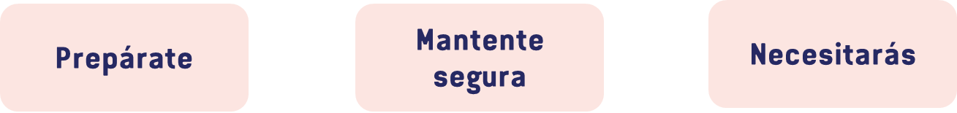
Inicia la actividad sentadas en grupos pequeños si se están reuniendo en persona. Anima a las más jóvenes a expresar sus ideas a través de imágenes y/o palabras.
Se cuidadosa si están usando tijeras, y asegúrate de proteger la ropa y la mesa si están utilizando pinturas.
Cada persona va a necesitar un trozo de hoja blanca, todas más o menos del mismo tamaño.
Colores, marcadores, etc.
¡Quizás les guste escuchar algo de música inspiradora mientras crean su rompecabezas!.
Notes:
(Opcional)
Esta página contiene información sólo para la líder del grupo
Puedes escoger leer esta información al principio de la actividad para el grupo en vez de mostrar la diapositiva - dependerá del nivel de lectura de las niñas en tu grupo.

Slide 15


ACTIVIDAD
En pequeños grupos, discute que significa la Paz para ti. ¿Qué sentimientos, expresiones, ideas, lugares, personas, etc. asocian con la Paz?
La Paz no es solo la ausencia de guerra, significa dignidad, seguridad y bienestar para todas y todos.
La forma en que se define la Paz es diferente para cada persona y puede variar, desde ser felices en nosotras mismas y ver las caras sonrientes de nuestros seres queridos, hasta la resolución de conflictos dentro de una comunidad y poner fin a la violencia y las prácticas nocivas en todo el mundo

Slide 16
ACTIVIDAD
¡Ahora es el momento de crear tu Pieza del Rompecabezas!
Decora tu pieza de rompecabezas con palabras y frases que capturen tu definición personal de paz a través de palabras, sentimientos, expresiones e ideas que signifiquen paz para ti (la respuesta que obtuviste en la primera parte de la actividad).
Muestra tu pieza de rompecabezas para mostrarla en la pantalla, cubriendo toda la cámara. Mira el increíble mural digital que acaban de hacer. Esto representa la definición de paz de tu grupo.

Slide 17

REFLEXIONEMOS
Escoge una de las siguientes preguntas y discute:
¿Qué tan diferentes fueron las ideas de todas?
¿Cuáles fueron las ideas comunes que pudiste ver?
¿Podrías identificarte con ideas que eran diferentes a las tuyas?
¿Qué definición significa más para ti: la definición general o tu definición personal? ¿Por qué?
¿Cómo podría tu grupo darle vida a este mural a través de lo que hacen las Guías?
Notes:
Pasos de la actividad:
Escoge una pregunta del primer grupo para responder y responde la pregunta al final de la diapositiva:
"¿Cómo podría tu grupo darle vida a este mural a través de lo que hacen las Guías?" Escribe estas ideas y revísalas más adelante cuando estés planificando las actividades de tu grupo más adelante en el año.

Slide 18



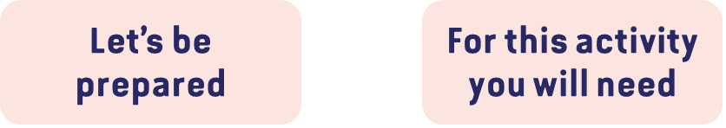
Esta idea de actividad fue proporcionada por la Fundación Peacejam
Prepárate
Necesitarás
Elije tu fuente de medios de antemano. Esta actividad funciona mejor en parejas
Selección de ejemplos de medios, p. ej.
  Periódicos
  Revistas
  Películas o tráileres
  Canciones
  Posters
Notes:
(Opcional)
Esta página contiene información sólo para la líder del grupo

Slide 19

ACTIVIDAD
Dedica cinco minutos para leer, escuchar o mirar tu fuente de medios y responde estas preguntas:
1. ¿Cuál es el mensaje principal?
¿Cómo promueve la inclusión de grupos específicos de personas o la excusión de otros y sus ideas? (¿Esto une a las personas o las separa más?)
¿Crees que esto representa a la mayoría de los medios que escuchas o lees?¿Por qué?
2. ¿Cómo crees que estos mensajes ayudan a construir estereotipos de prejuicios o ayudan a romperlos?
3. ¿De qué manera puedes decodificar los medios en el futuro para que tengan menos impacto en tu vida diaria?

Slide 20


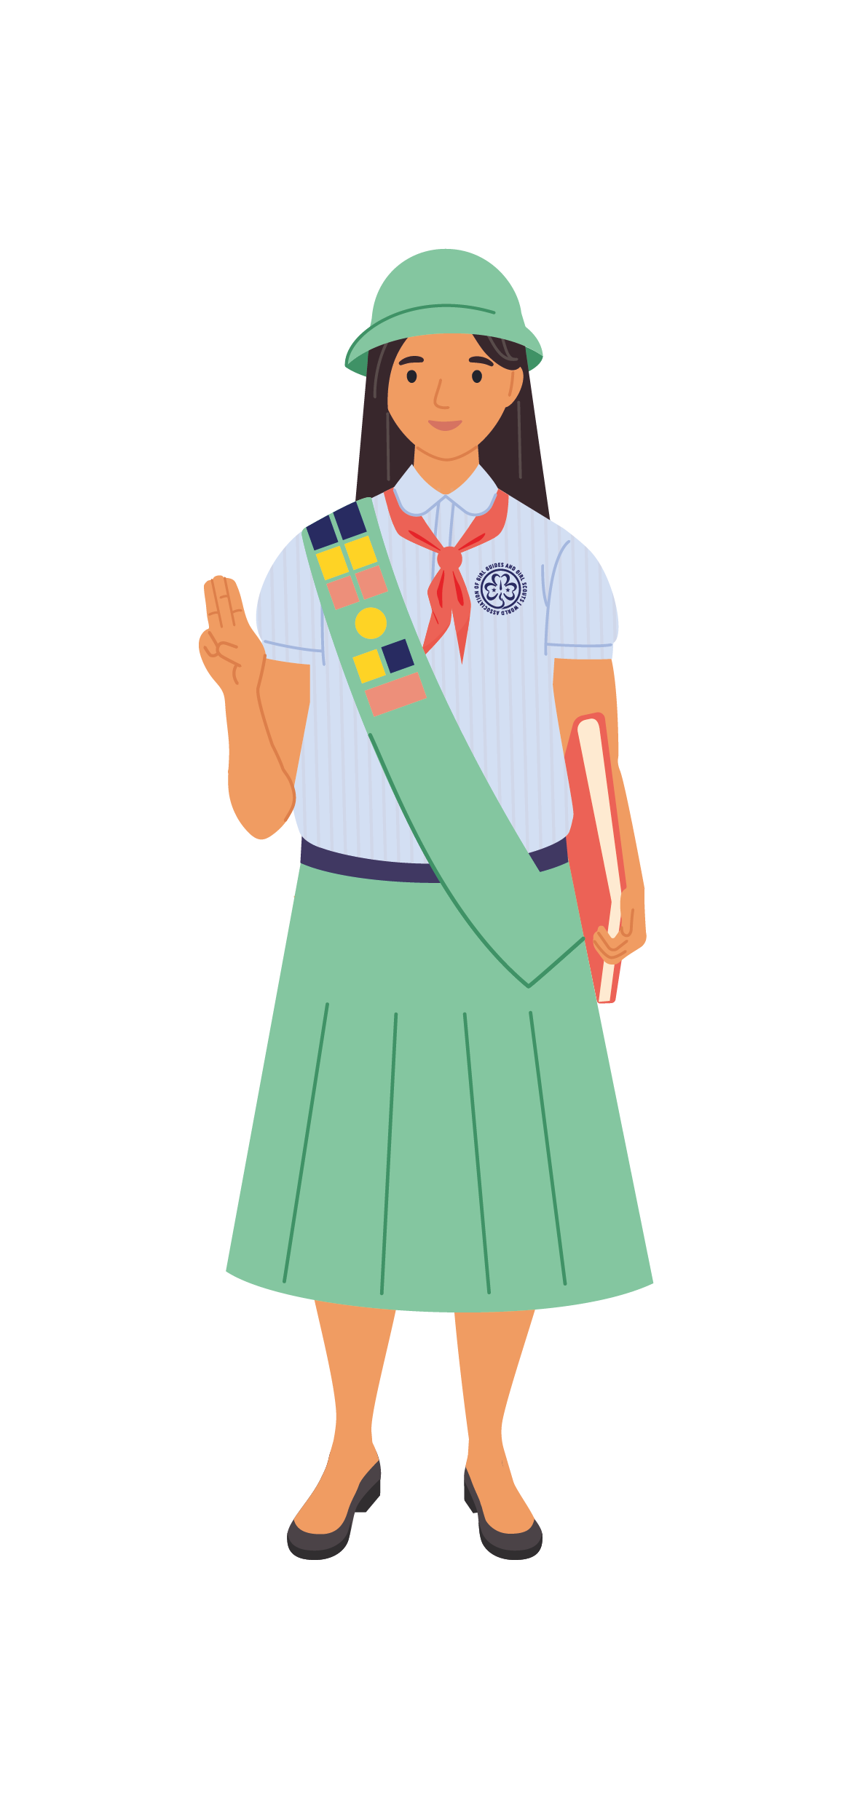
Un Estereotipo es una categoría, o grupo, en el que colocamos a las personas.
Es cuando pensamos que la gente actuará, hablará o pensará de determinada manera por como nació y de donde es
Prejuicio significa "juzgar antes".
Es cuando nos formamos una opinión o un sentimiento negativo sobre una persona o grupo de personas sin comprender el panorama general
Notes:
Pasos de la actividad:
Lee en voz alta

Slide 21


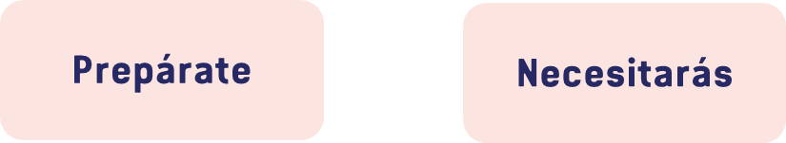
Esta idea de actividad fue proporcionada por la Fundación Peacejam
Lee la definición de Paz y de construcción de Paz en la siguiente diapositiva
Organiza a las participantes en grupos de dos o tres, idealmente personas con las que no suelen hablar.
(Esto grupos serán utilizados más adelante en la actividad)
Un lápiz o bolígrafo
Papel
Notes:
(Opcional)
Esta página contiene información sólo para la líder del grupo

Slide 22



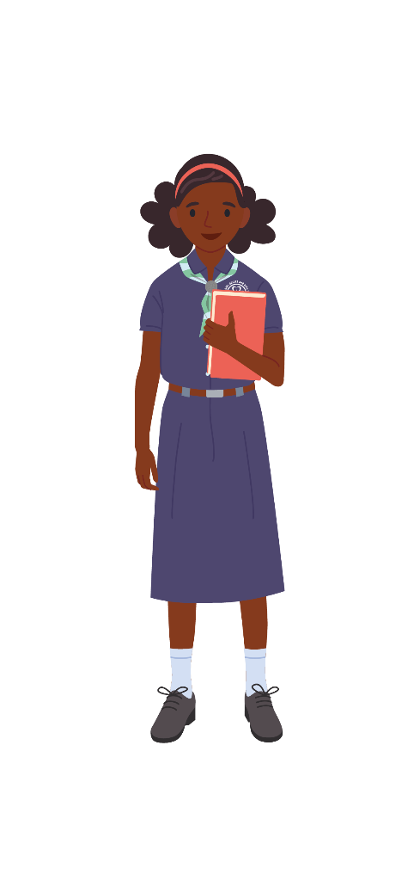
La Paz es...
… no solo la ausencia de guerra significa dignidad, seguridad y bienestar para todas y todos.
La forma en que se define la paz es diferente para cada persona y puede variar, desde ser felices en nosotras mismas y ver las caras sonrientes de nuestros seres queridos, hasta la resolución de conflictos dentro de una comunidad y poner fin a la violencia y las prácticas nocivas en todo el mundo.
La Construcción de Paz es...
… consiste en abordar las razones por las que las personas luchan y apoyar a las personas para que manejen sus diferencias y conflictos de una manera no violenta.
Es muy importante desarrollar relaciones positivas, personales y grupales entre diferentes razas, creencias, culturas y clases. Comprender por qué las personas son diferentes y por qué esto es valioso e importante nos ayuda a todas y todos a vivir en armonía
Notes:
Lee en voz alta: Lee en voz alta la definición de Paz y construcción de paz para tu grupo.
CONSEJO: Quizás quieras cambiar el lenguaje para que se adapte a las habilidades de tu grupo. También puedes escoger quitar las definiciones, mantener los títulos y solo leer en voz alta.

Slide 23
Vamos a explorar parte del potencial único que cada una de nosotras ofrece y cómo podemos utilizar este potencial para crear una comunidad inclusiva dentro y fuera del Guidismo,
Todas tenemos habilidades y perspectivas únicas (formas de ver el mundo).
En otras palabras, cada una de nosotras tiene un potencial único.
Notes:
Pasos de la actividad:
Lee en voz alta

Slide 24

ACTIVIDAD
Piensa en tres cosas positivas que la gente diría que contribuyes. Piensa como respondería cada uno de los siguientes grupos esta pregunta sobre ti:
(al final deberías terminar con tres grupos de respuestas)
Siempre podemos contar con (tu nombre) para _______, ________ y ________.
Tus primeras amigas y amigos cuando tenías unos cinco años
Tus Guías dirigentes
Tus amigos y compañeras de clase en la escuela o compañeras de equipo en un club deportivo
Tus primeras amigas y amigos cuando tenías unos cinco años…..
1.
2.
3.
Tus Guías dirigentes …
1.
2.
3.
Tus amigos y compañeras de clase en la escuela o compañeras de equipo en un club deportivo…..
1.
2.
3.

Slide 25
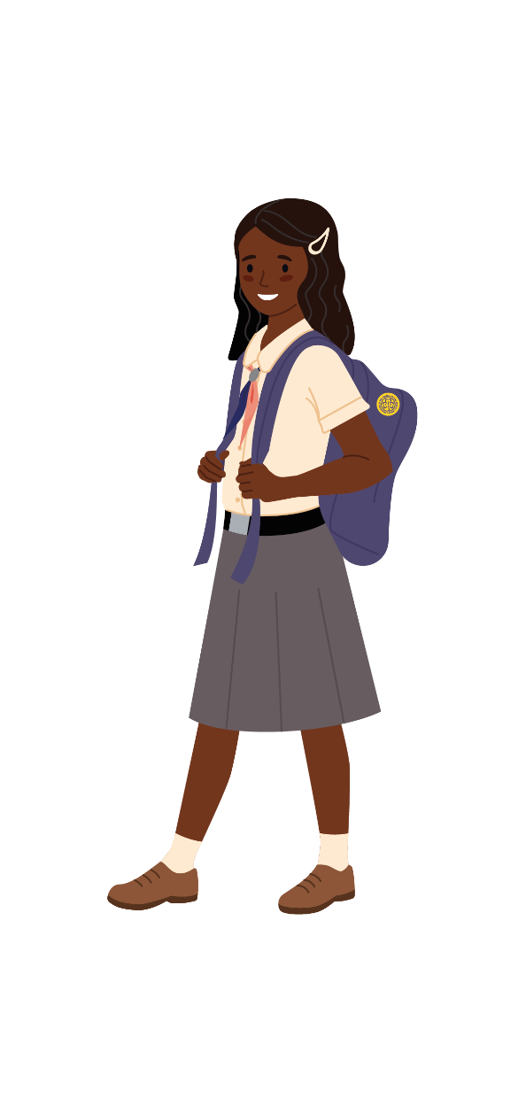
ACTIVIDAD
Ahora piensa en el potencial único de una persona en tu grupo:
Escoge una palabra que describa su contribución
Por ejemplo:
Ade es muy buena haciendo nudos y siempre ayuda a otros a hacerlos.
Notes:
Utiliza los grupos formados para comenzar esta actividad. Esta diapositiva tomará alrededor de 60 a 90 segundos.

Slide 26

ACTIVIDAD
Haz una mímica de la palabra que escogiste para describir otra persona el grupo. Actúa la palabra sin utilizar ningún sonido.
Todas deben adivinar que contribución es.

Slide 27
REFLERXIONEMOS
Escoge dos preguntas para discutir.
(Una de cada sección)
¿Fueron fáciles de pensar las contribuciones que se te ocurrieron? ¿Por qué crees que es así?
¿Cómo reflejan tus tres contribuciones tu potencial único, qué dicen de ti?
¿Cuáles de estas contribuciones son más valoradas por tu grupo? ¿Comunidad? ¿Sociedad general? ¿Por qué crees que es así?
¿Por qué es importante valorar las diferentes formas en que las personas contribuyen al mundo?
¿Cómo puedes utilizar tu potencial único para construir la paz en tu área local?

Slide 29



Esta actividad funciona mejor en pequeños grupos
Lápices y papel son opcionales
Notes:
(Opcional)
Esta página contiene información sólo para la líder del grupo

Slide 30

ACTIVIDAD
Escoge 3 narradoras:
La primera narradora:
  Tiene 90 para contar una historia sobre si misma que involucre un conflicto.
  Puede ser tan simple como algo que sucedió hoy, o puedes usar las sugerencias a continuación.
Todas tienen 10 segundos para decidir quine causó el conflicto.
¿Necesitas algunas ideas? Escoge un sujeto, un objeto y una escena al azar para crear tu historia de conflicto.
Sujeto
Objeto
Escena
Señor mayor
Persona jóven y su mascota
Compañeras de equipo
Pelota
Comprando comida
Jugando un juego
Caminando en el parque
Cayó / cayeron sobre
Se tropezó contigo

Slide 31
ACTIVIDAD
La segunda narradora:
  Tiene 90 segundos para contar la misma historia, pero desde el punto de vista de otra persona en la historia. ¡No tengas miedo de agregar detalles a la historia!
Todas tienen 10 segundos para decidir quién causó el conflicto. ¿Cambiaste de opinión?
La tercera narradora:
  Cuenta la historia desde el punto de vista de un personaje diferente en la historia.
¡10 segundos para decidir! ¿Cambiaste de opinión de nuevo?

Slide 32
REFLEXIONEMOS
¿Contando la historia desde diferentes puntos de vista te ayudó a pensar en la situación de manera diferente?
Si todo el mundo en la historia pensara en las diferentes perspectivas, ¿cómo crees que podría haber cambiado la situación?

Slide 33
MUJERES PROMOTORAS DE LA PAZ
[Diapositiva informativa]
Escanea este código QR para ver las cartas de Mujeres Inspiradoras
Descarga una copia de las cartas Mujeres Inspiradoras o míralas usando el código QR.
También puedes hacer tus propias cartas, papa compartir historias de mujeres inspiradoras de tu propio país.
Una copia de las cartas Mujeres Inspiradoras, una carta por personas o grupo.
https://www.wagggs.org/es/resources/world-thinking-day-2021-activity-pack/
Notes:
(Opcional)
Esta página contiene información sólo para la líder del grupo

Slide 34

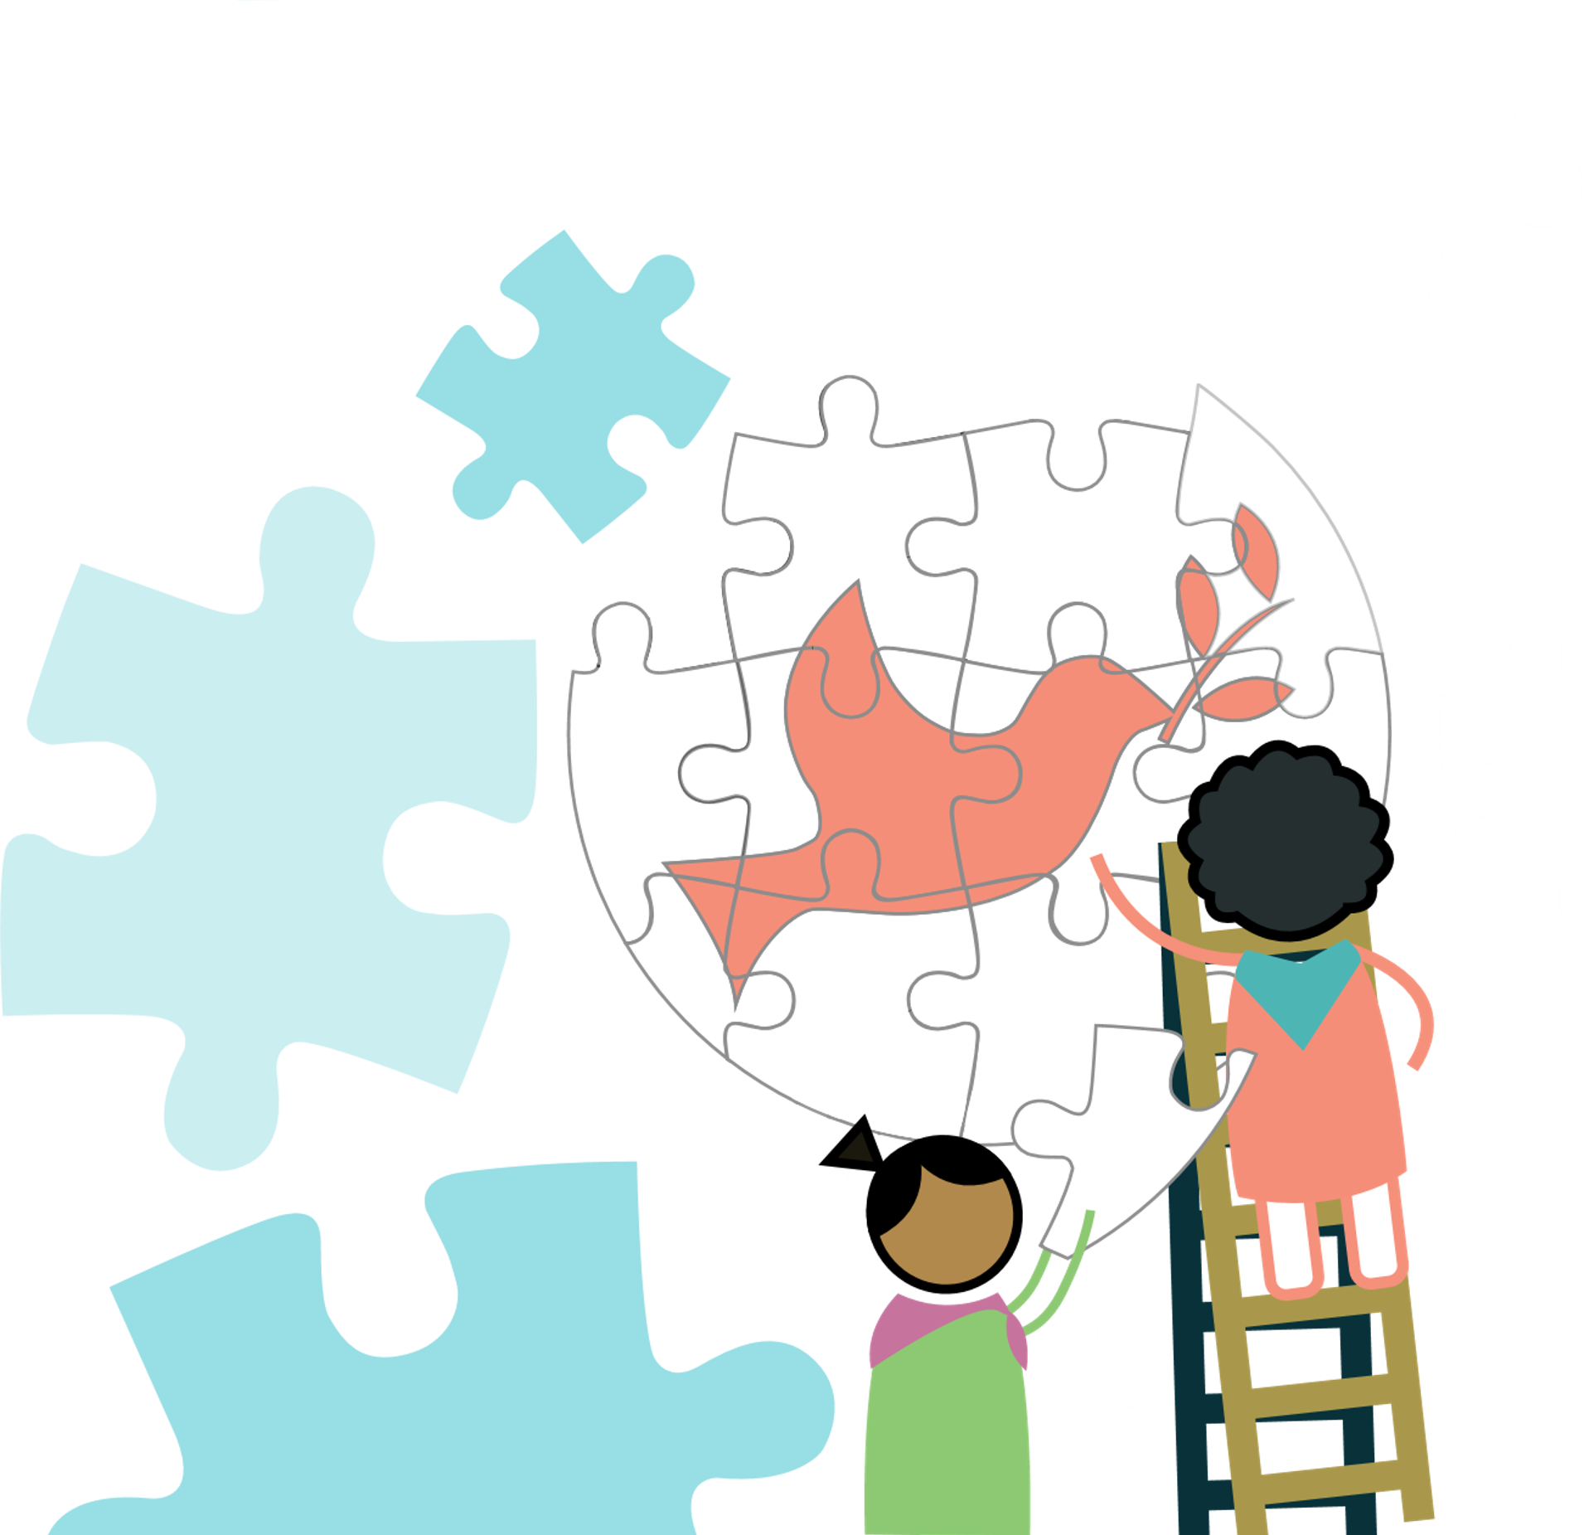
ACTIVIDAD
Escoge un número del 1 al 11 y luego escanea el código QR.
¡Felicidades! Esta persona ha sido nominada al Premio Nobel de la Paz.
(Si esta mujer ya ganó un Premio Nobel de la Paz, finge que no para esta actividad).
Escanea este código QR para ver las cartas de Mujeres Inspiradoras.
https://www.wagggs.org/es/resources/world-thinking-day-2021-activity-pack/
https://www.wagggs.org/en/resources/world-thinking-day-2021-activity-pack/
Notes:
Consejos para líderes:
*Alternativa para trabajar en grupos:
Si no tienes la facilidad de escanear un código QR, entonces divide en 11 parejas/grupos y asigna a cada pareja/grupo la carta de Mujeres Inspiradoras que corresponda con el número de su grupo. Para acceder a las cartas de Mujeres inspiradoras, por favor entra a este enlace: https://www.wagggs.org/en/resources/world-thinking-day-2021-activity-pack/

Slide 35
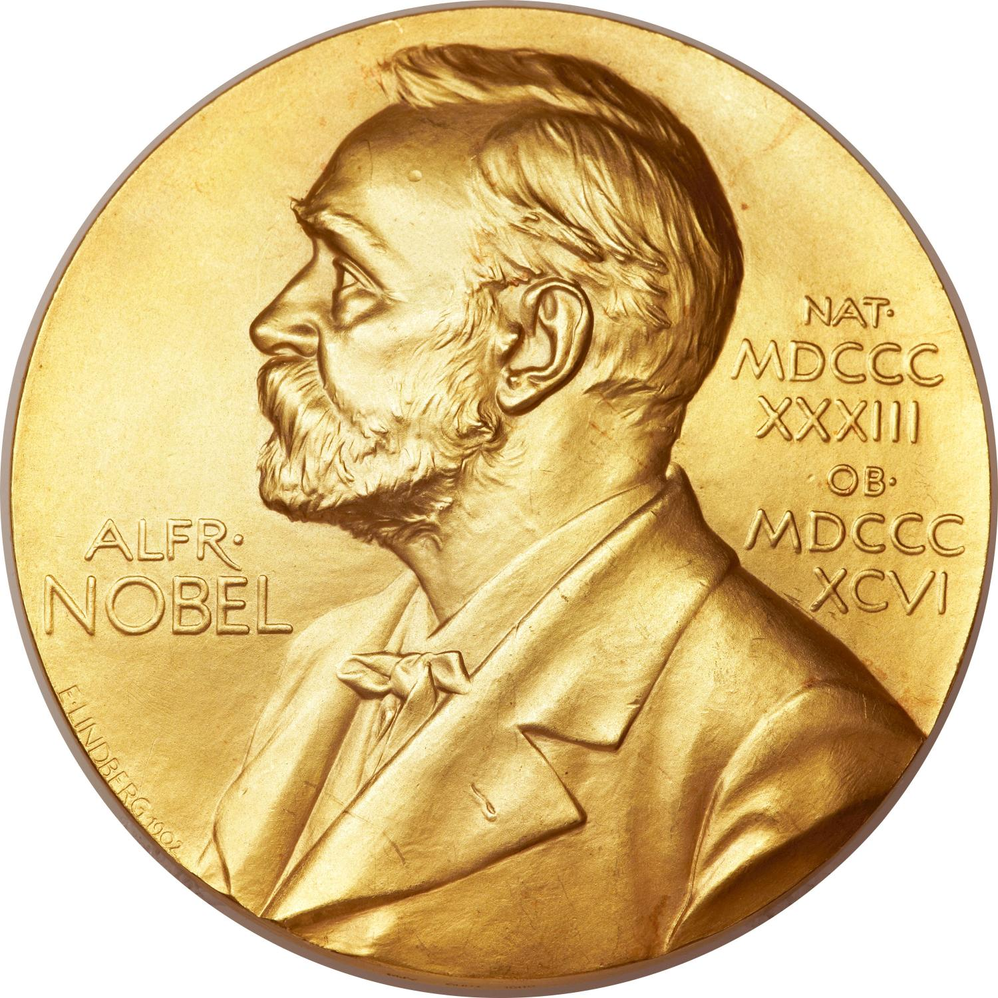
ACTIVIDAD
Imagínate que eres miembro del comité del Premio Nobel de la Paz. El comité intenta que todas y todos estén de acuerdo en la selección de la laureada o del laureado del Premio Nobel de la Paz. Cuando no hay una decisión unánime, la selección se decide por mayoría de votos.
Debes convencer a tus compañeras miembros del comité (todas las demás en tu grupo) de que la persona en tu carta merece este premio.

Slide 36
ACTIVIDAD
Dedica tiempo a preparar tu discurso
(Si estas preparando el discurso en grupo, escoge a una persona para presentarlo).
Cada persona de tu grupo tendrá 45 segundos para convencer a los miembros del comité de que voten por la persona de su carta.
Mira tu carta y piensa en:
  Los pasos que dieron para construir un mundo más pacífico
  Las barreras y los obstáculos que superaron
  La diferencia que marcaron en el mundo
  Cómo te inspiran
Notes:
Consejos para líderes:
Ideas para el discurso:
Dependiendo de cuanto tiempo tengas, puedes pedirle a el grupo que vote por dos o tres discursos a la vez (esto ayudará a que todas recuerden mejor los discursos)
Las ganadoras de cada ronda pueden dar un pequeño discurso (de 60 segundos) en la final.
Para acceder a las cartas de Mujeres Inspiradoras, por favor entra a este enlace: https://www.wagggs.org/en/resources/world-thinking-day-2021-activity-pack/

Slide 37

ACTIVIDAD
¡Es momento de dar tu discurso!
Cada una tiene 45 segundos para postular a su nominada.
Recuerda
Votarás luego, quizás quieras tomar nota.
Puedes también agregar alguna regla adicional, por ejemplo, el grupo no puede votar por su propia nominada.
Notes:
Consejos para líderes:
Ideas para el discurso:
Dependiendo de cuanto tiempo tengas, puedes pedirle a el grupo que vote por dos o tres discursos a la vez (esto ayudará a que todas recuerden mejor los discursos)
Las ganadoras de cada ronda pueden dar un pequeño discurso (de 60 segundos) en la final.
Para acceder a las cartas de Mujeres Inspiradoras, por favor entra a este enlace: https://www.wagggs.org/en/resources/world-thinking-day-2021-activity-pack/

Slide 38


Ahora que has escuchado el discurso de todas, vota sobre qué mujer crees que debería ser la próxima ganadora del Premio Nobel de la Paz
¿Sabías qué?
El Premio Nobel de la Paz es un premio otorgado a alguien que ha realizado un gran trabajo en la construcción de la paz entre los países, la reducción de los ejércitos permanentes o la creación de organizaciones de paz.
De las 107 personas galardonadas con el Premio Nobel de la Paz, 17 son mujeres.
Completa una actividad de la sección "Mantente Unida" y toma acción para construir Paz en tu comunidad.

Slide 40




Esta actividad fue proporcionada por la segunda Tropa de Alitas de Larissa de la Asociación Griega de Guías
Prepara materiales de arte y asegúrate de proteger la ropa y muebles.
Organiza a las personas en pequeños grupos (si es posible).
De esta manera podrás trabajar en equipos durante la actividad.
Materiales creativos dependiendo del trabajo artístico que deseen realizar.
Notes:
(Opcional)
Esta página contiene información sólo para la líder del grupo

Slide 41



ACTIVIDAD
¡Vamos a recordar lo que Paz y construcción de Paz significan!
La Construcción de Paz es...
… consiste en abordar las razones por las que las personas luchan y apoyar a las personas para que manejen sus diferencias y conflictos de una manera no violenta.
Es muy importante desarrollar relaciones positivas, personales y grupales entre diferentes razas, creencias, culturas y clases. Comprender por qué las personas son diferentes y por qué esto es valioso e importante nos ayuda a todas y todos a vivir en armonía
La Paz es...
… no solo la ausencia de guerra significa dignidad, seguridad y bienestar para todas y todos.
La forma en que se define la paz es diferente para cada persona y puede variar, desde ser felices en nosotras mismas y ver las caras sonrientes de nuestros seres queridos, hasta la resolución de conflictos dentro de una comunidad y poner fin a la violencia y las prácticas nocivas en todo el mundo.

Slide 42
PENSANDO EN LA PAZ
ACTIVIDAD
¡Manos a la obra!
En grupo o individualmente, reflexiona sobre lo que significa la paz para ti. Escribe los pensamientos clave, imágenes e ideas.
Si están trabajando en pequeños grupos, vayan a sus equipos ahora.
Como equipo comparte tus ideas y decide cómo puedes presentarlas de manera creativa.
Ideas:
Crea una pintura, collage, dibujo, o cualquier otra forma de arte
Utiliza materiales naturales.
Escribe una canción o poema
Realicen una actuación corta

Slide 43

PENSANDO EN LA PAZ
ACTIVIDAD
Ponte creativa
Tu objetivo es inspirar a otras y otros a pensar en lo que significan para ellas y ellos la paz y la construcción de paz.
Escribe algunas palabras o una breve descripción para contarle a las demás de qué se trata tu trabajo creativo y qué significa la paz para ti

Slide 44


REFLEXIONEMOS
¿Cómo se puede utilizar el arte para promover la Paz?
¿Cómo pueden usar el arte como grupo para inspirar a otro a construir la Paz?
¡Comparte lo que han creado!
Podrías incluso realizar una exposición por la paz para invitar a otras u otros a participar en una conversación sobre la construcción de paz.
¡Es una oportunidad para recaudar fondos para el Fondo del Día Mundial del Pensamiento!
Comparte tus fotos e ideas y ve lo que las Guías de todo el mundo también están haciendo.
#WTD2020 #WorldThinkingDay #StandTogetherForPeace

Slide 45


Cada jugadora debe traer una moneda.(El año en la moneda debería ser un año de su vida).
Esta actividad funciona mejor en grupos pequeños (si es posible.
Monedas
Materiales para dibujar
Materiales para escribir
Un dispositivo para grabar audio
Notes:
(Opcional)
Esta página contiene información sólo para la líder del grupo

Slide 46



Consejo
Resta el año en el que naciste de la fecha que aparece en la moneda.
La respuesta es la edad que tenías cuando esta moneda fue impresa.
ACTIVIDAD
Observa el año impreso en tu moneda, calcula cuántos años tenías cuando se imprimió esta moneda.
Toma nota de esta edad
Piensa en las siguientes preguntas y selecciona algunas personas para compartir sus respuestas:
  ¿Cuál es tu recuerdo más vivido de ese año?
  ¿Qué pudiste haber estado haciendo cuando tenías esa edad?
  ¿Qué te gustaba hacer?
  ¿Cuál era tu comida favorita?
Consejo
Puedes también compartir tus respuestas con el grupo a través de un dibujo, un texto o haciendo una grabación de audio.

Slide 47
ACTIVIDAD
¿Ahora considera qué habría hecho tu vida más pacífica en ese momento? Nombra un acto de paz.
Como Guía, tienes el poder de construir la paz haciendo un buen trabajo todos los días.
¿Qué bien acto o acto de paz podrías hacer ahora que te hubiera ayudado cuando eras más joven?
Recolecta y envía
¿Por qué no recolectar tus monedas y donarlas al Fondo del Día Mundial del Pensamiento?

Slide 48



Esta actividad fue proporcionada por la Tropa 500, Tropa Sikatuna, Guías de Filipinas
Escanea este código QR para ver el paquete de actividades completo.
Asegúrate de que los miembros de tu grupo tienen permiso de sus representantes y responsables para ser grabada y compartir su video durante la actividad.
Una copia impresa del trébol de la AMGS para cada guía de tu grupo.
¡Imprímelo o dibújalo tú misma!
Puedes encontrar el modelo en la página 62 del paquete de actividades online.
https://www.wagggs.org/es/resources/world-thinking-day-2021-activity-pack/
Notes:
(Opcional)
Esta página contiene información sólo para la líder del grupo

Slide 49


ACTIVIDAD
Divídanse en dos grupos
Piensa en todo lo que has descubierto acerca de la construcción de paz. En los grupos respondan las siguientes preguntas.
  ¿Cómo puedes incluir y dar la bienvenida a las personas en tu comunidad?
  ¿Qué puedes hacer para comprender mejor a las personas que son diferentes a ti?
  ¿Cómo puedes resolver los conflictos en tu comunidad antes de que se conviertan en problemas?

Slide 50


ACTIVIDAD
Crea un video
Envía tu video a la AMGS a WTD@wagggs.org o
Compártelo en redes sociales usando el hashtag
#WTD2020 #WorldThinkingDay #StandTogetherForPeace #DíaDelPensamiento #ÚnetePorLaPaz
Escribe o dibuja un mensaje sobre cómo las Guías pueden formar la paz juntas en el lado blanco de tu trébol.
Graba un video (máximo de 20 segundos) de ti mostrando tu dibujo o leyendo tu mensaje para la construcción de paz con tu uniforme guía
Luego gira el mensaje para mostrar el trébol y luego pasa el trébol fuera de la pantalla
Consejo
Colorea o decora el trébol para hacerlo resaltar

Slide 51



Lee de antemano la definición de Paz y construcción de Paz en la diapositiva 22
Una copia de la plantilla "Imagen de Cambio" (una copia de esto en la próxima diapositiva)
En caso de grupos grades te recomendamos utilizar salas de discusión para la reflexión
Notes:
(Opcional)
Esta página contiene información sólo para la líder del grupo

Slide 52

ACTIVIDAD
Mira por la puerta o la ventana y piensa en tu comunidad y las personas a tu alrededor.
¿Qué problemas impiden que tu comunidad sea lo más igualitaria y pacífica que podría ser?
Ahora toma 5 minutos para responder estas preguntas en la plantilla "Imagen de Cambio" y discute las siguientes preguntas:
  ¿Qué tema te hizo pensar más fuertemente?
  ¿Qué crees que causa este problema?
  ¿Cómo sería tu solución ideal y pacífica?
  ¿Qué obstáculos hacen que sea difícil llegar a esa solución?
Notes:
Instrucciones para líderes:
1. En salas de discusión o con todo el grupo, piensa y comparte:
¿Que acciones podrían tomar para eliminar el obstáculo o resolver el problema?
2. Cuando la discusión haya terminado, pide a algunas de las participantes que comparta tu plantilla, problemas y soluciones en la pantalla.
Lee en voz alta: Hay muchas cosas que impactan nuestras vidas y algunas son más fáciles de cambiar que otras. Organiza las acciones en una escala de fácil, medio, difícil.

Slide 53
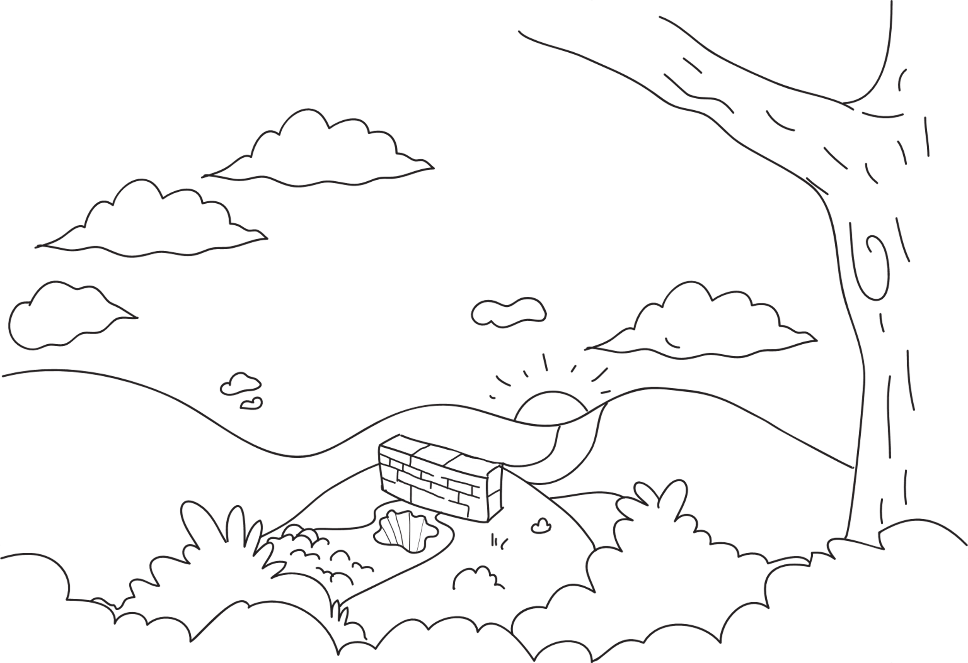

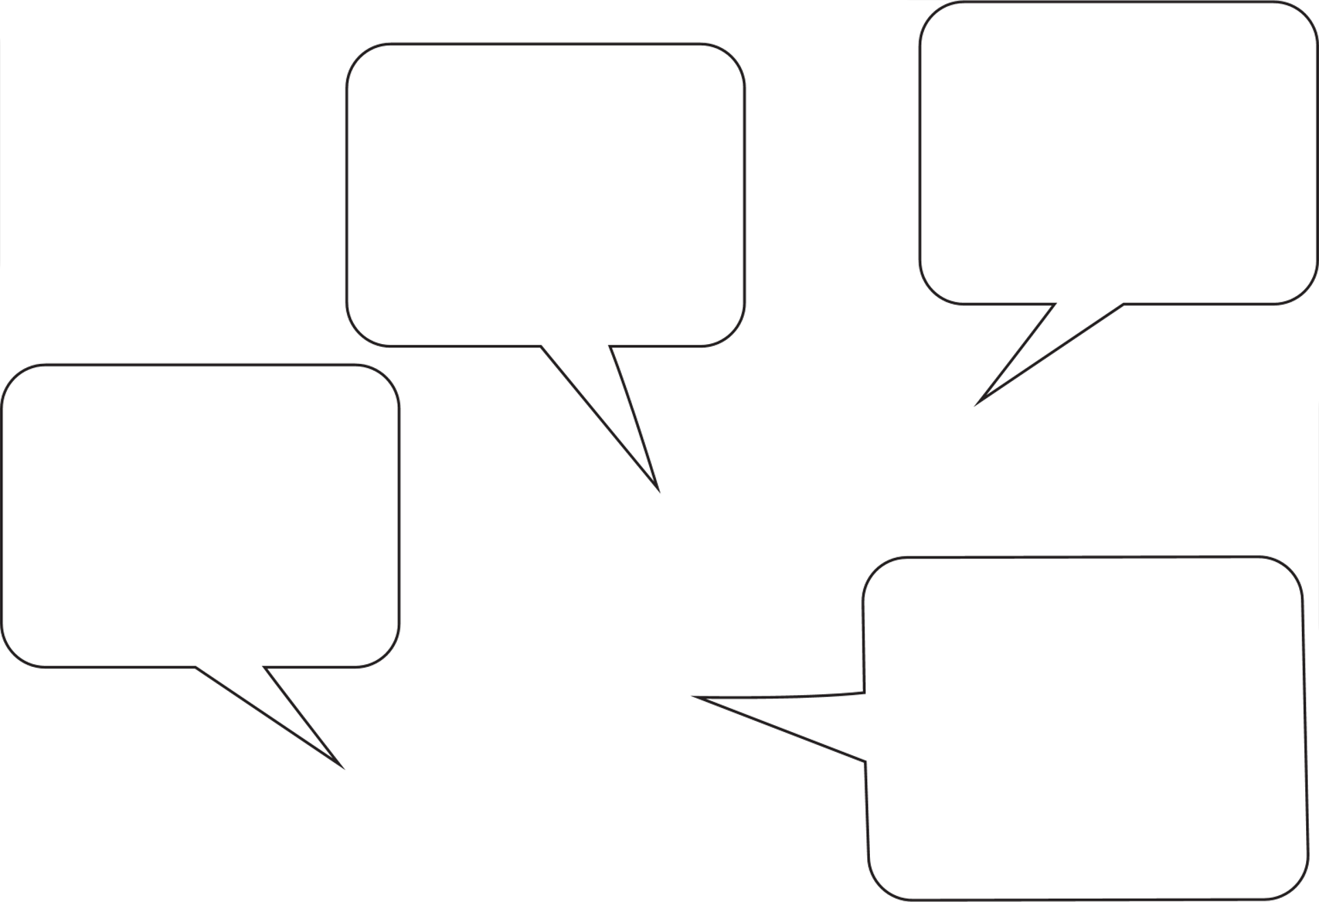
SITUACIÓN TRANQUILA
¿Qué escenario ideal te imaginas?
OBSTÁCULO
¿Cómo impide este problema que suceda el escenario ideal?
CAUSA
¿Por qué crees que está sucediendo este problema?
PROBELMA
¿Qué problema puedes ver?
Notes:
Instrucciones para líderes:
1. En salas de discusión o con todo el grupo, piensa y comparte:
¿Que acciones podrían tomar para eliminar el obstáculo o resolver el problema?
2. Cuando la discusión haya terminado, pide a algunas de las participantes que comparta tu plantilla, problemas y soluciones en la pantalla.
Lee en voz alta: Hay muchas cosas que impactan nuestras vidas y algunas son más fáciles de cambiar que otras. Organiza las acciones en una escala de fácil, medio, difícil.

Slide 54

Fácil
Medio
Difícil
¡Tú tienes el poder de construir paz y generar cambios!
Notes:
Instrucciones para líderes:
1. En salas de discusión o con todo el grupo, piensa y comparte:
¿Que acciones podrían tomar para eliminar el obstáculo o resolver el problema?
2. Cuando la discusión haya terminado, pide a algunas de las participantes que comparta tu plantilla, problemas y soluciones en la pantalla.
Lee en voz alta: Hay muchas cosas que impactan nuestras vidas y algunas son más fáciles de cambiar que otras. Organiza las acciones en una escala de fácil, medio, difícil.
DESPUÉS DE QUE TODOS LOS GRUPOS HAYAN TERMINADO LA DISCUSIÓN REÚNELOS EN LA SALA PRINCIPAL.
Lee en voz alta: ¡Tienes el poder de construir la paz y generar cambios! Guarda tu imagen de cambio. ¿Estás lista para actuar sobre el problema que identificaste? ¿Crees que hay algo imposible de cambiar? ¿Por qué?
Líderes: Hazle continuidad a las futuras acciones las niñas pueden tomar acerca del problema mencionado.

Slide 55


Llena medio recipiente de agua.
También vas a necesitar algunas piedras pequeñas. (Si no puedes acceder a piedras pequeñas, estas pueden ser reemplazadas por granos o semillas)
Esta actividad incluye agua, asegúrate de que todo esté protegido alrededor
Notes:
(Opcional)
Esta página contiene información sólo para la líder del grupo

Slide 56

ACTIVIDAD
¿Qué pasaría si diez millones de Guías tomaran todas una acción hacia la paz?
Cierra los ojos y escucha a la narradora.
Ahora toma la piedra y cierra los ojos. ¿Cómo se siente la piedra en tu mano? ¿Dónde crees que ha estado?. Ahora piensa en la casa de la piedra y en los maravillosos, alegres y pacíficos momento que ha vivido.
Toma algunas piedras y déjalas caer en el agua al mismo tiempo. ¿Qué sucedió? ¿Cómo cambió la onda? ¿Hubo movimiento?.
Decide una acción que puedas realizar durante la próxima semana para construir ese sentimiento de paz.
Notes:
Instrucciones para líderes:
La narradora lee en voz alta:
1. La piedra representa cada pequeño acto de paz y bondad que hacemos y las ondas representan cómo nuestras acciones llegan a los demás. ¿Qué pasaría si diez millones de Guías tomaran todas una acción hacia la paz? ¿Cómo se verían esas ondas? ¿Qué diferencia haría eso en el mundo?
2. Ahora toma la piedra y cierra los ojos. ¿Cómo se siente la piedra en tu mano? ¿Dónde crees que ha estado?. Ahora piensa en la casa de la piedra y en los maravillosos, alegres y pacíficos momento que ha vivido. Una pequeña piedra puede hacer impacto – pero imagina el impacto de muchas piedras juntas.
3. Toma algunas piedras y déjalas caer en el agua al mismo tiempo. ¿Qué sucedió? ¿Cómo cambió la onda? ¿Hubo movimiento? Imagina que cada piedra es un acto de paz. Hace una onda y tiene cada vez un impacto más grande del que tu crees.
4. Piensa en el impacto que tú puedes hacer siendo una en diez millones de Guías todas trabajando juntas en pro de construir la paz.

Slide 57
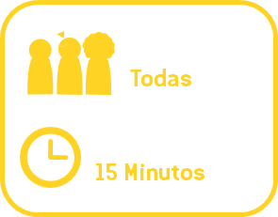


NUESTRA PROMESA GLOBAL
ACTIVIDAD
Renueva tu Promesa y tu compromiso de construir la paz y forjar un futuro positivo
Ser la mejor versión de nosotras mismas
Termina las actividades del Día Mundial del Pensamiento con una ceremonia de Promesa
Ayudar a nuestra comunidad y país
Cumplir con la Ley Guía
Notes:
Instrucciones para líderes:
Lee en voz alta: Como Guías compartimos un conjunto de valores únicos que nos ayudan a vivir con el propósito de hacer del mundo un lugar mejor. La Promesa, aunque difiere para cada país, tiene tres partes principales:

Slide 58
NNUESTRA PROMESA GLOBAL
ACTIVIDAD
Renueva tu Promesa y tu compromiso de construir la paz y forjar un futuro positivo
Escribe un acto de paz (una buena acción) con la que puedas ayudar a construir paz.
Mira las "Promesas de todo el mundo" y lee al menos una Promesa Guía de otro país.
  ¿Es esta promesa igual o diferente a la tuya?
Notes:
Instrucciones para líderes:
Lee en voz alta: ¡Si todas tomáramos medidas juntas hacia un mundo más pacífico e hiciéramos una buena acción todos los días, serían diez millones de actos de paz cada día y tres mil seiscientos cincuenta millones de actos de paz cada año!

Slide 59


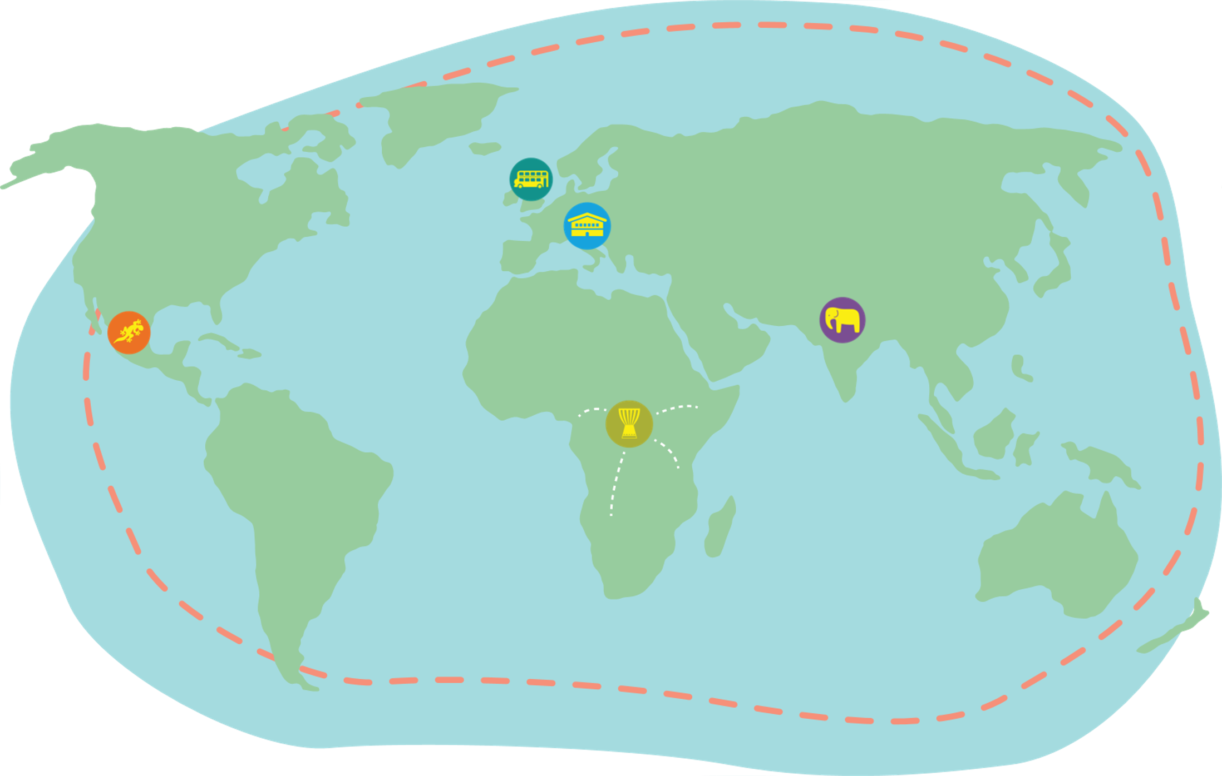



PROMESAS DE TODO EL MUNDO
"Con la ayuda de Dios, con tu ayuda y feliz" o "con tu ayuda y y feliz"
Prometo hacer mi mejor esfuerzo:
Para estudiar en detalle los valores de nuestra Ley Guía
Para buscar el sentido de mi vida
Para estar involucrada en la comunidad donde vivo.
– Promesa Guía de Suiza
En mi honor
Prometo haré todo lo posible para cumplir con mi deber hacia Dios y mi país,
Ayudar a otros y
Obedecer la ley Guía
– Promesa Guía de Siria
Prometo que haré todo lo posible
Para ser fiel a mí misma y desarrollar mis creencias
Para servir a mi comunidad y Australia
Y vivir según la Ley Guía
– Promesa Guía de Australia
Yo prometo por mi honor hacer cuanto de mi dependa,
Para cumplir mi deber hacia Dios y mi patria
Ser útil al prójimo en todo momento
Y obedecer la Ley Guía
–Promesa Guía de Venezuela
Primero por mi honor que haré lo mejor que pueda
Para cumplir con mi deber hacia Dios y mi País,
Para ayudar a otras personas en todo momento, y
Obedecer la Ley Guía
– Promesa Guía de Kenia

Slide 60
NUESTRA PROMESA GLOBAL
ACTIVIDAD
Comparte el acto de paz (Buena acción) escrito antes, y luego vuelve a hacer tu Promesa como grupo.
REFLEXIONEMOS
La Asociación Mundial de Guías Scouts representa a más de diez millones de Guías.
¿En qué otros países se te ocurre que podrían tener Guías?
¿Cómo crees que sería la vida de una niña como tú en ese país?
  ¿Sabes realmente? ¿Cómo se puede averiguar?

Slide 61
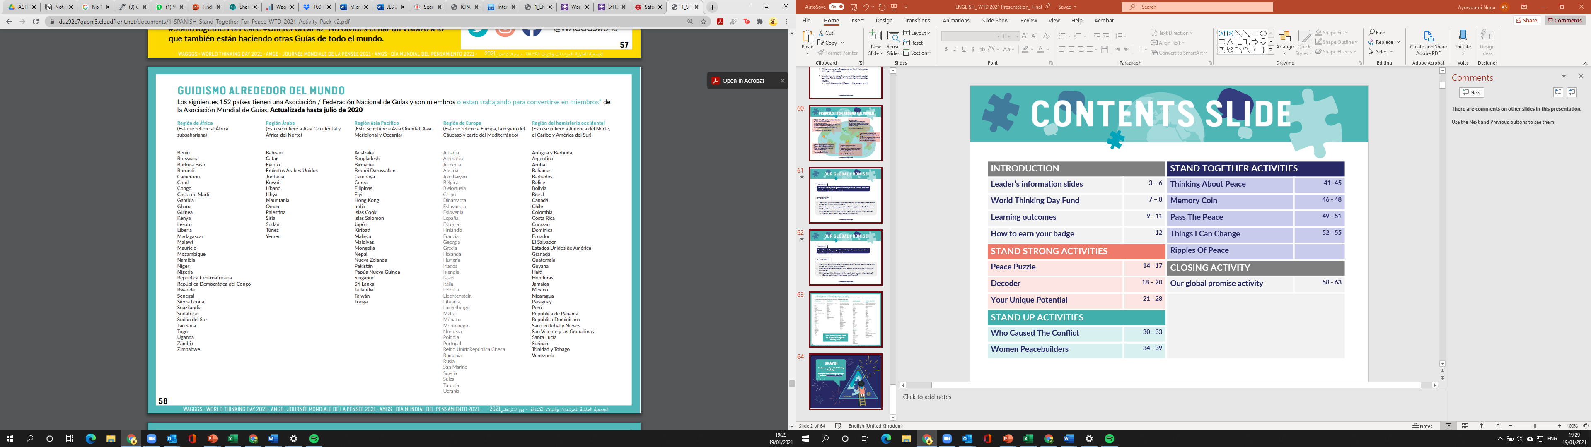
Esto es una copia de la páguina 58 del Paquete de Actividades
Notes:
Instrucciones para líderes:
Utiliza esta página para confirmar que países tienen Guías alrededor del mundo.

Slide 62




